Slide 1
[Voeg eigen informatie over uw gemeente en/of de collecte toe]

Slide 2
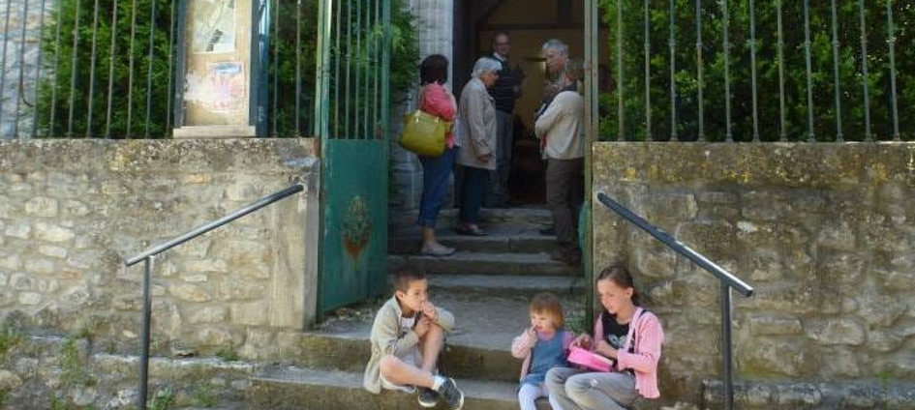
D.V. zondag 18 oktober 2026
Collecte voor het werelddiaconaat
Maaltijden voor ouderen en eenzamen (Frankrijk)

Slide 3
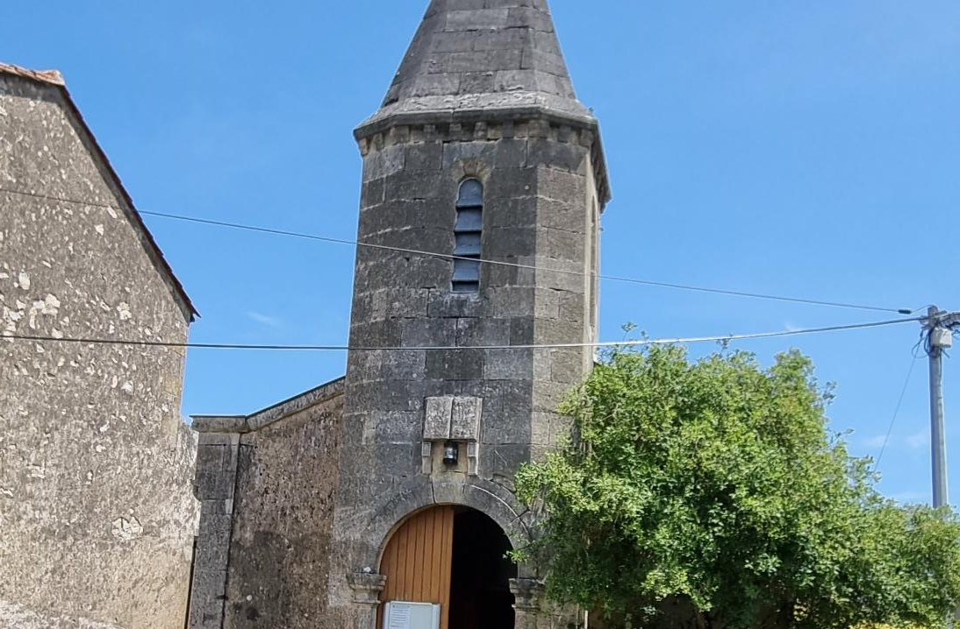
Bij zending denk je misschien niet direct aan Frankrijk…

Slide 4
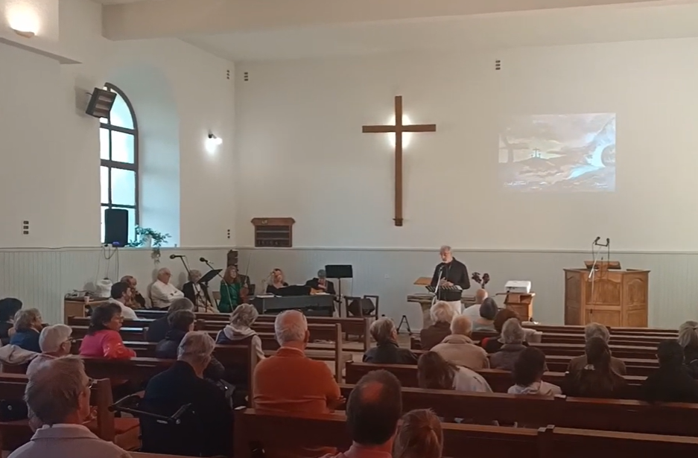
…toch gebeurt daar veel moois: de lokale kerk ziet om naar kwetsbare mensen in de buurt…

Slide 5
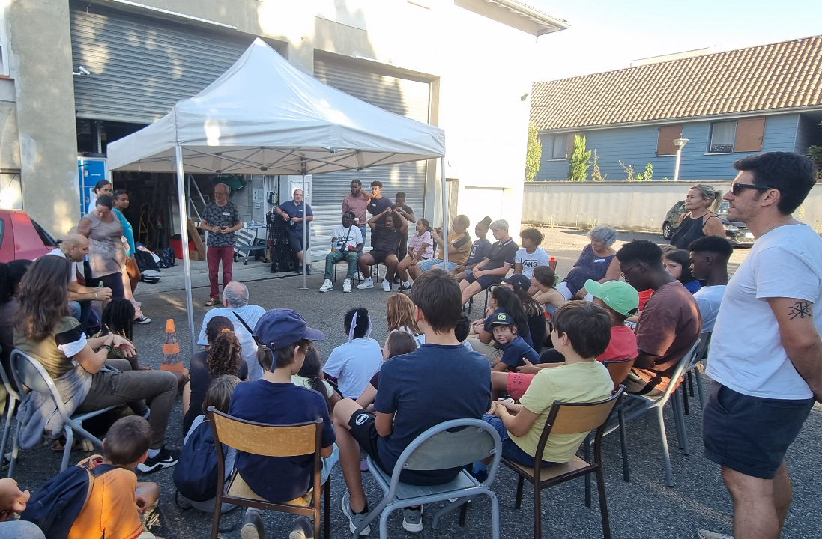
…met initiatieven als creatieve activiteiten en maaltijden wordt verbinding gezocht met eenzamen en ouderen…

Slide 6
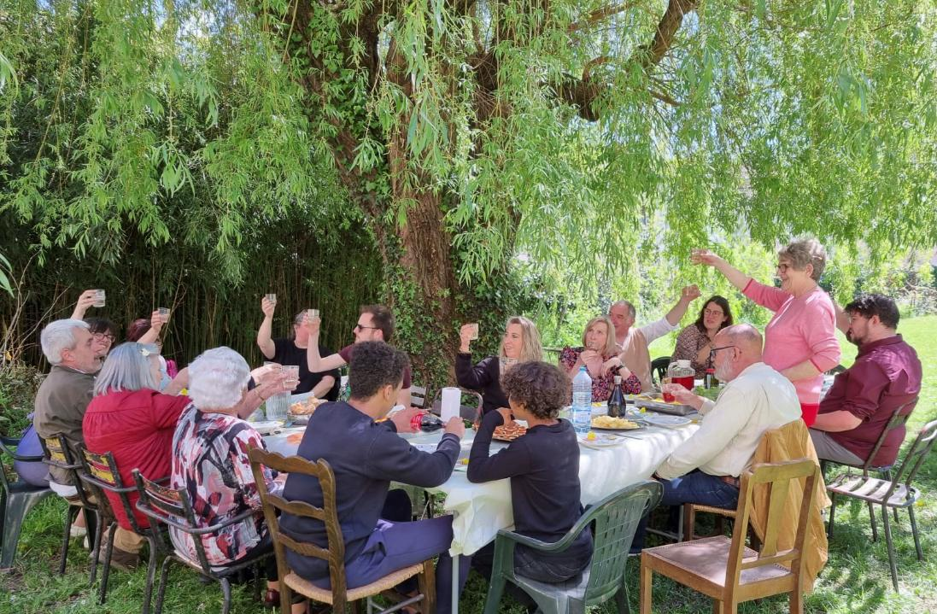
…en zo ontstaan warme ontmoetingsplekken waar mensen naar elkaar omzien en elkaars lasten dragen!

Slide 7
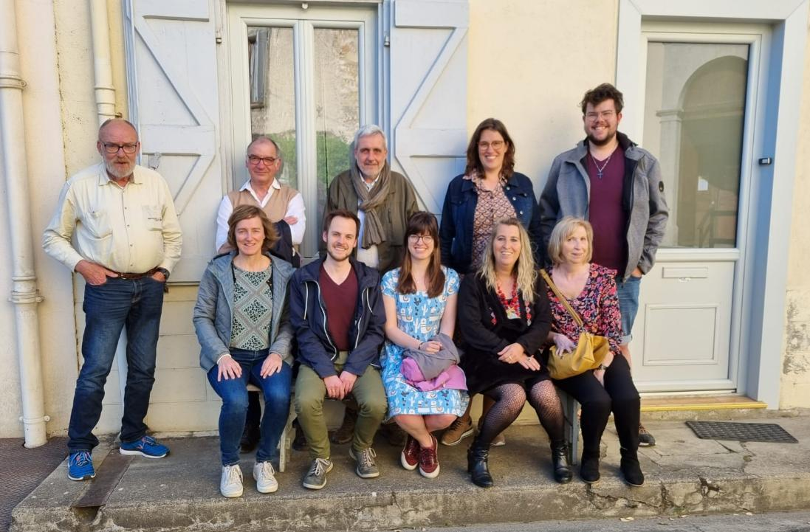
Helpt u ons dit project te ondersteunen?
Hartelijk dank voor uw gebed en gift!

Slide 8

Maak uw gift over naar:
NL63 ABNA 0476 3954 29 t.n.v. Project 10:27 (GZB)
o.v.v. FR.1.102 – Maaltijden voor ouderen en eenzamen (Frankrijk)
Of doneer direct via de onderstaande QR-code:

